Slide 1
事務局からのご案内 ・スタッフ紹介（世田谷区、株式会社双葉） ・配布資料の確認 ・進行にあたっての注意事項
三軒茶屋一丁目地区 第９回街づくり懇談会「三茶話会」 2026年2月20日・21日

Slide 2
三軒茶屋一丁目地区 第９回街づくり懇談会「三茶話会」 2026年2月20日・21日
注意事項
・本日の開催状況の写真撮影を行わせていただきます。
・スムーズな会の運営にご協力をお願いいたします。
・お座席のお菓子とお茶のゴミは、そのままで結構です。

Slide 3
三軒茶屋一丁目地区の 「将来ビジョン」と 「具体的なルール案」の提案
三軒茶屋一丁目地区 第９回街づくり懇談会「三茶話会」 2026年2月20日・21日
資料２
Notes:
それでは次第の1 エリア及び通り沿いの「将来ビジョン」と「具体的なルール案」の提案
の説明に入らせて頂きます。
私は株式会社双葉の川俣と申します。 どうぞよろしくお願いいたします。
では、スライドをご覧ください。 また、お手元には資料２ としてスライドをそのまま資料化してありますので、そちらとあわせてご覧頂ければと思います。
着座のママ説明させて頂きます。よろしくお願いいたします。
（クリック）

Slide 4
「将来ビジョン」とは
○三茶話会で検討・作成した本地区の「街づくりの方向性」に基づき、個々のエリアや通りごとの特性に応じた街並みや市街地環境をつくり
上げていくため、その目指す街の展望をまとめたものです。
「具体的なルール案」とは
○「将来ビジョン」を実現していくため、地区計画という手法を用いて、今後の土地利用や建築物の建替えに際して、建築物の用途・敷地規模・大きさ・高さ・壁面の位置・形態意匠色彩をはじめ、垣やさく、敷地内緑化等について定める、きめの細かい街づくりルール案のことです。
Notes:
まず、「将来ビジョン」と「具体的なルール案」とは 何なのか、ですが、
「将来ビジョン」とは、これまでの三茶話会で検討・作成してきました本地区の「街づくりの方向性」に基づいて、
個々のエリアや通りごとの特性に応じた街並みや市街地環境をつくり上げていくため、その目指す街の展望をまとめたものです。
「具体的なルール案」とは
「将来ビジョン」を実現していくため、地区計画という手法を用いて、今後の土地利用や建築物の建替えに際して、
建築物の用途・敷地規模・大きさ・高さ・壁面の位置・形態意匠色彩をはじめ、
垣やさく、敷地内緑化等について定める、きめの細かい街づくりルール案のことです。
（クリック）

Slide 5
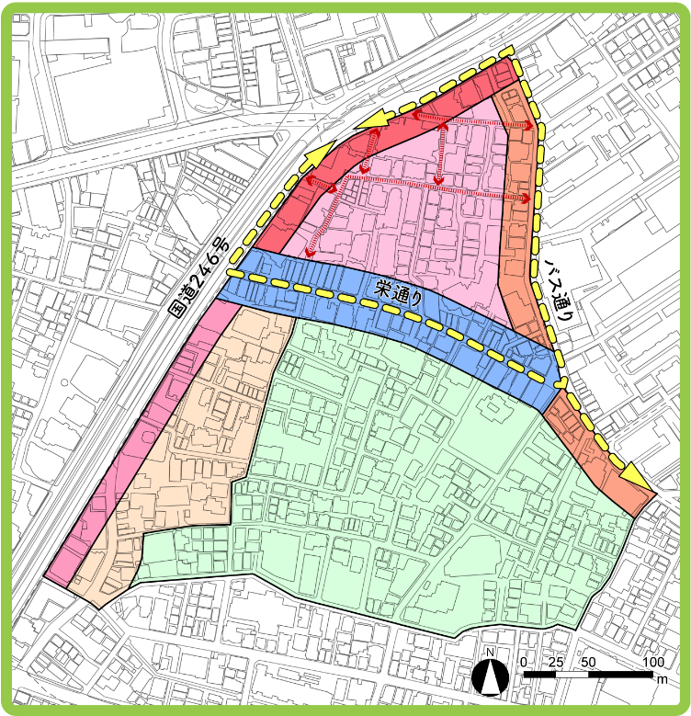
三軒茶屋一丁目地区の将来ビジョン
三軒茶屋駅周辺の活力とにぎわいに溢れた魅力ある商業環境と、安全で災害に強く、
誰もが住みやすい良好な住環境を併せ持った街並みを目指す
商業エリア・各通り
地区のにぎわいを生み出す栄通りを中心に、回遊性のある歩行者中心の安全・快適な道路環境や、住環境との調和に 配慮した魅力ある商業空間を形成し、商業エリア全体のにぎわいや交流を創出する街並み
にぎわいを繋ぐ通り
にぎわいの軸
駅周辺の回遊性や滞在性の向上に資する地区の主要な道路として、魅力ある店舗が建ち並び、安全で快適な歩行環境・買い物環境を備えた、地区のにぎわいの中心となる軸（通り）
住宅エリア
現状の街並みを踏まえつつ、通行する人々に安全な道路 環境を備え、不燃化された低中層建築物による建て詰まりがなくゆとりある緑豊かな街並み
Notes:
スライドは、街づくり通信の第１２号でみなさまにご案内しました、三軒茶屋一丁目地区の将来ビジョン をカラーでお示ししたものです。
地区全体の将来ビジョンとして、
三軒茶屋駅周辺の活力とにぎわいに溢れた魅力ある商業環境と、安全で災害に強く、誰もが住みやすい良好な住環境を併せ持った街並みを目指す
としてみました。
●商業エリア・各通り別には、
地区のにぎわいを生み出す栄通りを中心に、回遊性のある歩行者中心の安全・快適な道路環境や、住環境との調和に配慮した魅力ある商業空間を形成し、商業エリア全体のにぎわいや交流を創出する街並み
●栄通り、国道246号、バス通りを位置付けたにぎわいの軸については、
駅周辺の回遊性や滞在性の向上に資する地区の主要な道路として、魅力ある店舗が建ち並び、安全で快適な歩行環境・買い物環境を備えた、地区のにぎわいの中心となる軸（通り）としました。
●また、栄通り、国道246号、バス通りを繋いでいる道路を「にぎわいを繋ぐ通り」として位置づけました。
●薄い緑色の住宅エリアは、
現状の街並みを踏まえつつ、通行する人々に安全な道路環境を備え、不燃化された低中層建築物による建て詰まりがなくゆとりある緑豊かな街並み
（クリック）

Slide 6
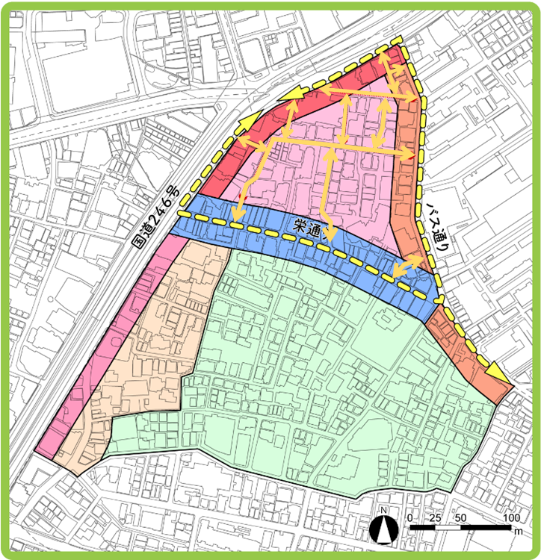
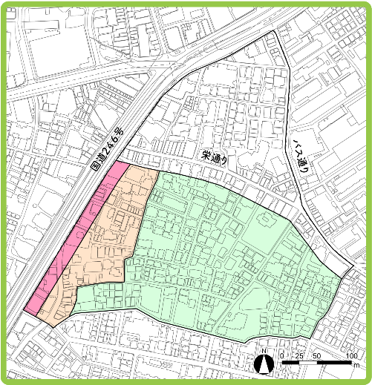
三軒茶屋一丁目地区の将来ビジョン
土地利用特性に応じたエリア及び通りの区分
■三軒茶屋駅周辺 及び にぎわい軸の沿道
① 国道２４６号沿道（駅直近）商業エリア
② 駅周辺の商業エリア
③ にぎわいを繋ぐ通り
④ 栄通り
⑤ バス通り
①
②
⑤
③
④
■にぎわい軸の沿道以外
⑥ 国道２４６号沿道（駅直近以外）商業エリア
⑦ 駅から少し離れた商業エリア
⑧ 住宅エリア
⑥
⑦
⑧
Notes:
それでは、ここから、エリア及び通りの区分ごとに、将来ビジョンと、具体的なルール案の説明に入っていきたいと思います。
説明の流れとしては、土地利用の特性に応じて８つありますエリア及び通りについて、
まずは、まずは大きく「三軒茶屋駅周辺 及び にぎわい軸の沿道」と「にぎわい軸の沿道以外」の２つにわけた上で、
ひとつずつ、将来ビジョンと、具体的なルール案の項目を ご説明してから、
個々のエリアや通りの具体的なルール案の内容を提案させて頂きたいと思います。
（クリック）

Slide 7
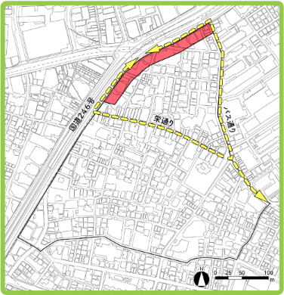
① 国道２４６号沿道（駅直近）商業エリアのビジョン
■三軒茶屋駅周辺 及び にぎわい軸の沿道
① 国道２４６号沿道（駅直近）商業エリアのビジョン
現状の街並みを踏まえつつ、国道２４６号沿いで安全で快適な 歩行環境や、駅出入口付近の交差点待機者による混雑緩和に資する軒先空間などオープンスペースを確保するとともに、沿道建物の不燃化・耐震化により防災機能を強化する
■三軒茶屋駅周辺 及び にぎわい軸の沿道
① 国道２４６号沿道（駅直近）商業エリア
＜具体的なルール案の項目＞
・建築物等の用途の制限
・１階部の壁面の位置の制限
・壁面後退区域における工作物の設置の制限
・建築物等の形態又は色彩の制限
・垣又はさくの構造の制限
一体的に定める
Notes:
➀として、国道２４６号沿道（駅直近）商業エリアのビジョン ですが、
現状の街並みを踏まえつつ、国道２４６号沿いで安全で快適な歩行環境や、
駅出入口付近の交差点待機者による混雑緩和に資する軒先空間などオープンスペースを確保するとともに、
沿道建物の不燃化・耐震化により防災機能を強化する、としました。
具体的なルール案の項目は、
・建築物等の用途（１階店舗等、性風俗営業等）の制限
・１階部の壁面の位置の制限
・壁面後退区域における工作物の設置の制限
・建築物等の形態又は色彩の制限
・垣又はさくの構造の制限 の５つです。
それでは、ひとつずつ、ルールの具体的な内容のご説明に入ります。
（クリック）

Slide 8

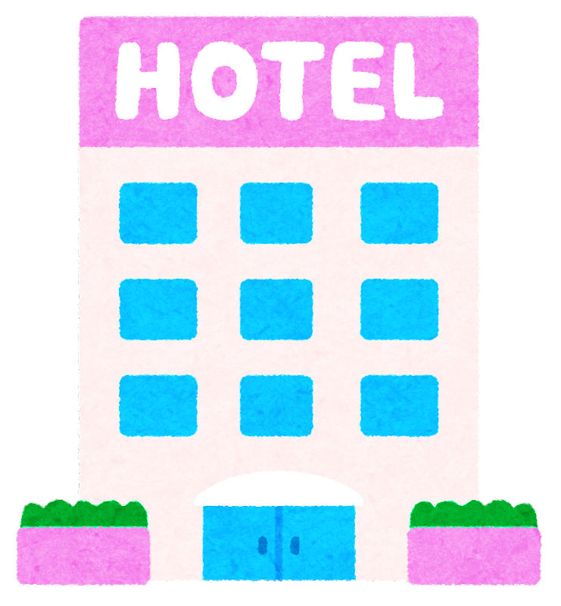
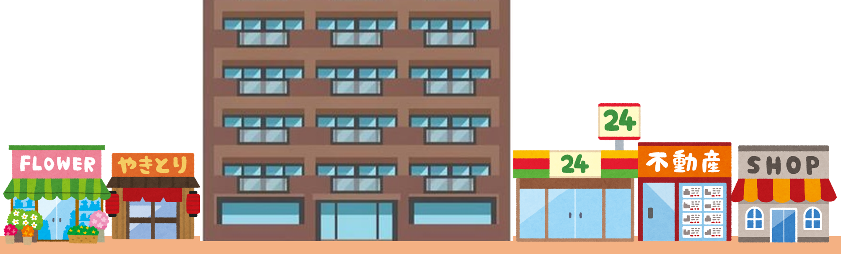
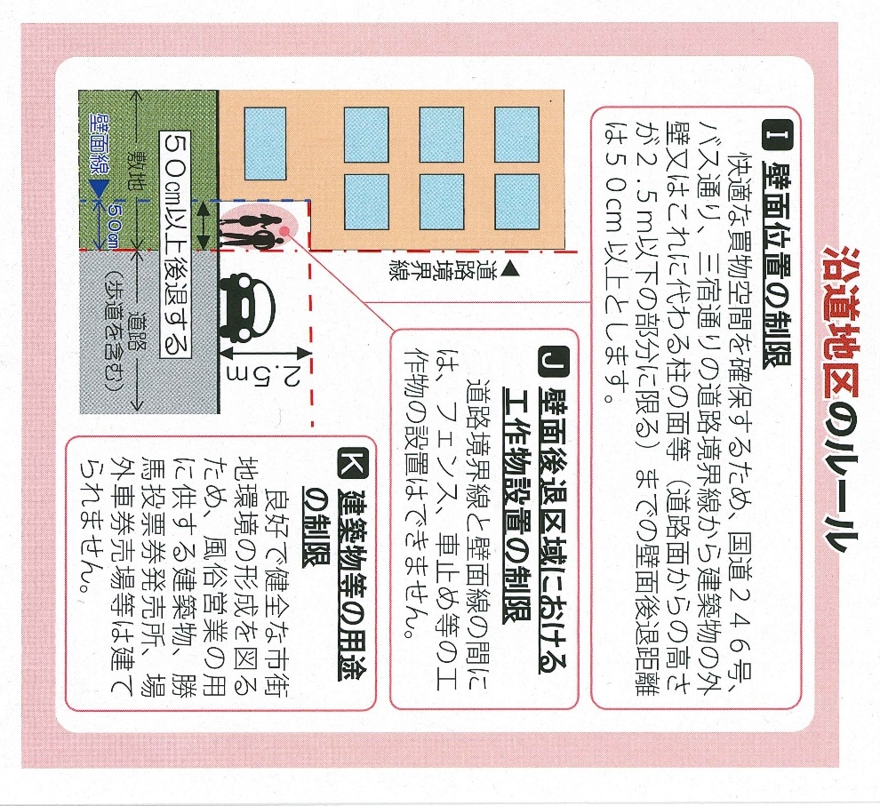
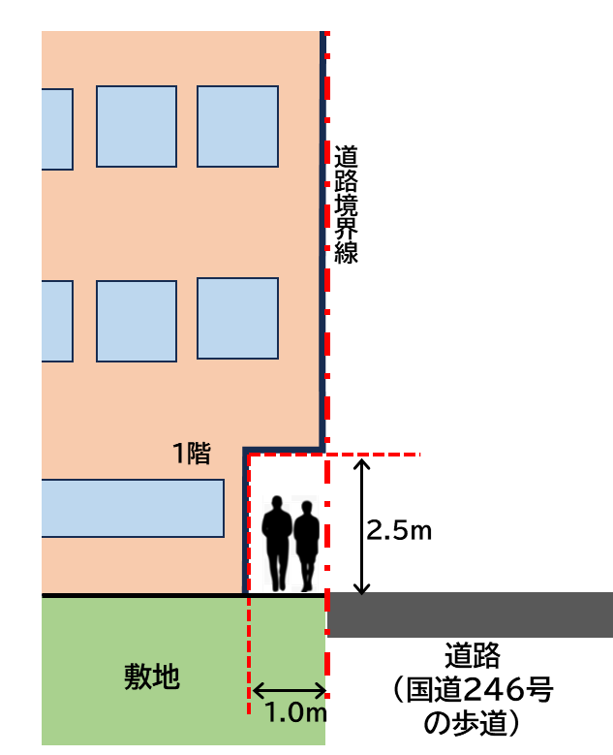

① 国道２４６号沿道（駅直近）商業エリアの具体的なルール案
■具体的なルールの提案 建築物等の用途の制限
駅前にふさわしいにぎわいある商業地とするため、国道２４６号に面する建築物の１階は店舗等とします。
また、健全で良好な商業地を形成するため、馬券投票券販売所や性風俗関連特殊営業の用に供する施設は建築できないこととします。
〔例〕
道路境界線
1階の住宅の居室は✕
（共用部除く）
ラブホテルは✕
■具体的なルールの提案 １階部の壁面の位置の制限 及び
壁面後退区域における工作物の設置の制限
国道２４６号に沿ってにぎわいの軸にふさわしい 安全で快適な歩行環境の確保や、駅出入口付近の 混雑緩和に資するため、建築物の１階部分（高さ２．５m以下）は国道２４６号の歩道から１．０m以上後退するとともに、壁面後退区域内には門、フェンス等の工作物等を設置できないこととします。
〔例〕
国道２４６号
１階
道路境界線と壁面線の間には、フェンス、車止め等の工作物は設置できません。
２.5m
0.5ｍ以上後退する
国道２４６号に面する建築物の１階部分は1.0m以上後退する。
敷地
道路
（国道２４６号
の歩道）
1.0m
Notes:
国道２４６号沿道（駅直近）商業エリアにおける
●建築物等の用途の制限は、
駅前にふさわしいにぎわいある商業地とするため、国道２４６号に面する建築物の１階は店舗等とします。
また、健全で良好な商業地を形成するため、馬券投票券販売所や性風俗関連特殊営業の用に供する施設は建築できないこととします。
スライド右上には、１階に居室のあるマンションや、ラブホテルを制限するイメージをイラストにしてみました。
つぎに、スライドの右下に断面図のイラストにしましたが、
●１階部の壁面の位置の制限 及び 壁面後退区域における工作物の設置の制限です。これは
国道２４６号に沿ってにぎわいの軸にふさわしい 安全で快適な歩行環境の確保や、
駅出入口付近の混雑緩和に資するため、建築物の１階部分（高さ２．５m以下）は
国道２４６号の歩道から１．０m以上後退するとともに、
壁面後退区域内には門、フェンス等の工作物等を設置できないこととします。
（クリック）

Slide 9
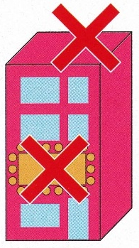
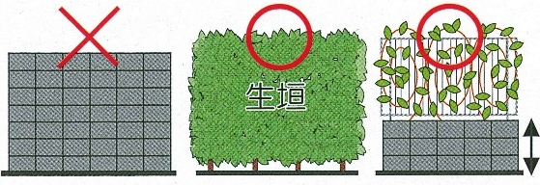

① 国道２４６号沿道（駅直近）商業エリアの具体的なルール案
■具体的なルールの提案 建築物等の形態又は色彩の制限
建築物等の色彩は原色を避け、周辺の環境と調和したものとします。
また、屋外広告物の形態、意匠、色彩は、周辺の街並みに配慮したものとし、腐食、破損しやすい材料を使用してはならないこととします。
〔例〕
原色の屋根や外壁
腐食、破損しやすい材料の使用
■具体的なルールの提案 垣又はさくの構造の制限
防災性の向上を図るため、道路に面して設けるコンクリートブロック塀等は築造できない。
ただし、地盤面からの高さが０．６ｍ以下の部分に ついてはこの限りではありません。
〔例〕
Notes:
●次に、建築物等の形態又は色彩の制限 として、
建築物等の色彩は原色を避け、周辺の環境と調和したものとします。
また、屋外広告物の形態、意匠、色彩は、周辺の街並みに配慮したものとし、腐食、破損しやすい材料を使用してはならないこととします。
●最後に、垣又はさくの構造の制限 として、
防災性の向上を図るため、道路に面して設けるコンクリートブロック塀等は築造できません。
ただし、地盤面からの高さが０．６ｍ以下の部分についてはこの限りではありません。
以上が、国道２４６号沿道（駅直近）商業エリアにおける具体的なルールの提案です。
（クリック）

Slide 10
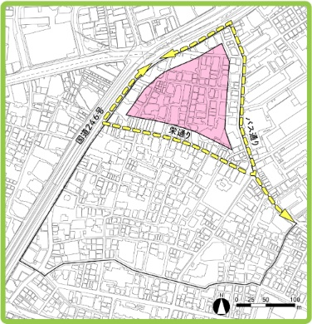
② 駅周辺の商業エリアのビジョン
■三軒茶屋駅周辺 及び にぎわい軸の沿道
② 駅周辺の商業エリアのビジョン
地区のにぎわいを生み出す栄通りを中心に、回遊性のある歩行者中心の安全・快適な道路環境や、住環境との調和に配慮した魅力ある商業空間を形成し、にぎわいや交流を創出する街並み
■三軒茶屋駅周辺 及び にぎわい軸の沿道
② 駅周辺の商業エリア
＜具体的なルール案の項目＞
・建築物等の用途の制限
・建築物等の形態又は色彩の制限
・垣又はさくの構造の制限
Notes:
➁は、駅周辺の商業エリアのビジョン ですが、
地区のにぎわいを生み出す栄通りを中心に、回遊性のある歩行者中心の安全・快適な道路環境や、
住環境との調和に配慮した魅力ある商業空間を形成し、にぎわいや交流を創出する街並み をつくっていくというものです。
具体的なルール案の項目は、
・建築物等の用途（性風俗営業等）の制限
・建築物等の形態又は色彩の制限
・垣又はさくの構造の制限 の３つです。
（クリック）

Slide 11

② 駅周辺の商業エリアの具体的なルール案
■具体的なルールの提案 建築物等の用途の制限
健全な商業地の形成とともに、良好な市街地環境を形成するため、馬券投票券販売所や性風俗関連特殊営業の用に供する施設は建築できないこととします。
〔例〕
ラブホテルは✕
■具体的なルールの提案 建築物等の形態又は色彩の制限
建築物等の色彩は原色を避け、周辺の環境と調和したものとします。
また、屋外広告物の形態、意匠、色彩は、周辺の街並みに配慮したものとし、腐食、破損しやすい材料を使用してはならないこととします。
〔例〕
原色の屋根や外壁
腐食、破損しやすい材料の使用
Notes:
駅周辺の商業エリアにおける
●建築物等の用途の制限は、
健全な商業地の形成とともに、良好な市街地環境を形成するため、馬券投票券販売所や性風俗関連特殊営業の用に供する施設は建築できないこととします。
●建築物等の形態又は色彩の制限
これは、➀の国道246号線沿道（駅直近）商業エリアにおける具体的なルールと同じです。
建築物等の色彩は原色を避け、周辺の環境と調和したものとします。
また、屋外広告物の形態、意匠、色彩は、周辺の街並みに配慮したものとし、
腐食、破損しやすい材料を使用してはならないこととします。
（クリック）

Slide 12
② 駅周辺の商業エリアの具体的なルール案
■具体的なルールの提案 垣又はさくの構造の制限
防災性の向上を図るため、道路に面して設けるコンクリートブロック塀等は築造できない。
ただし、地盤面からの高さが０．６ｍ以下の部分に ついてはこの限りではありません。
〔例〕
Notes:
●最後に、垣又はさくの構造の制限 ですが、
これも➀の国道２４６号沿道（駅直近）商業エリアにおける具体的なルールと同じです。
防災性の向上を図るため、道路に面して設けるコンクリートブロック塀等は築造できません。
ただし、地盤面からの高さが０．６ｍ以下の部分についてはこの限りではありません。
以上が、駅周辺商業エリアにおける具体的なルールの提案です。
（クリック）

Slide 13
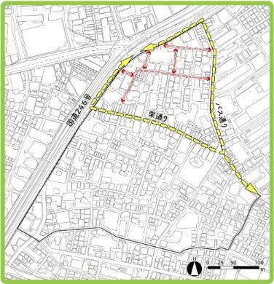
③ にぎわいを繋ぐ通りのビジョン
■三軒茶屋駅周辺 及び にぎわい軸の沿道
③ にぎわいを繋ぐ通りのビジョン
地区のにぎわいを生み出す栄通りと、地区外周で店舗等が建ち並ぶ国道２４６号やバス通りをつなぐ道路として、歩行者が安全で快適に通行できる空間をつくる
■三軒茶屋駅周辺 及び にぎわい軸の沿道
③ にぎわいを繋ぐ通り
＜具体的なルール案の項目＞
・狭あい道路の解消
Notes:
➂の、にぎわいを繋ぐ通りのビジョン ですが、
地区のにぎわいを生み出す栄通りと、地区外周で店舗等が建ち並ぶ国道２４６号やバス通りをつなぐ道路として、歩行者が安全で快適に通行できる空間をつくる
具体的なルール案の項目は、
・狭あい道路の解消 の1つだけです。
（クリック）

Slide 14
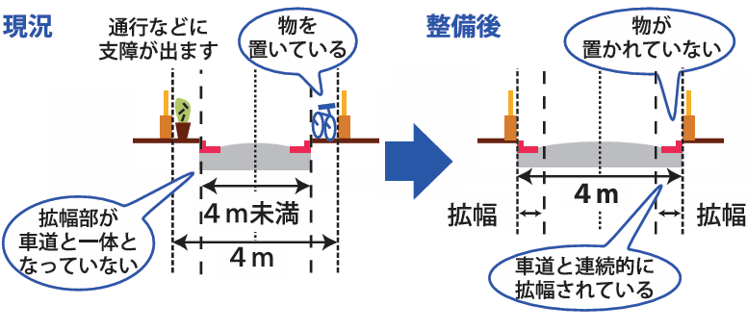
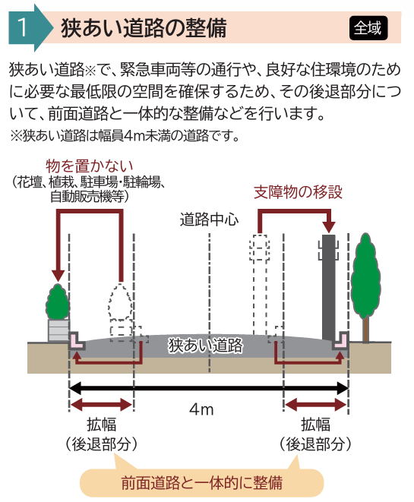
③ にぎわいを繋ぐ通りの具体的なルール案
■具体的なルールの提案 狭あい道路の解消
にぎわいの軸をつなぐ道路として、 歩行者が安全で快適に通行できる空間をつくるため、狭あい道路の後退部分及び隅切り部分は、原則として前面道路と 一体的に整備することとします。
〔例〕
Notes:
にぎわいを繋ぐ通りにおける
●狭あい道路の解消 です。 これは
にぎわいの軸をつなぐ道路として、歩行者が安全で快適に通行できる空間をつくるため、
狭あい道路の後退部分及び隅切り部分は、原則として前面道路と一体的に整備することとします。
イラストでは、現在 道路の車道部分が4m未満で、空間的には4mあるのですが、物が置かれていたりして、
拡幅部分が車道と一体的になっていない場合、車道と連続的に幅員4mまで車道が拡幅整備されているようにしてくださいというものです。
（クリック）

Slide 15
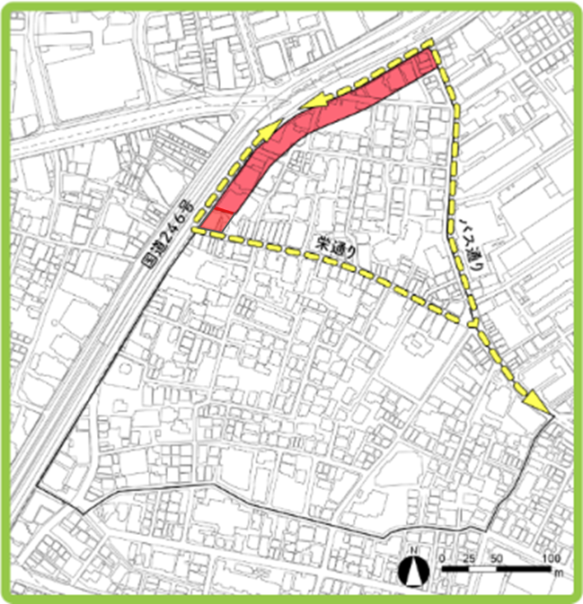
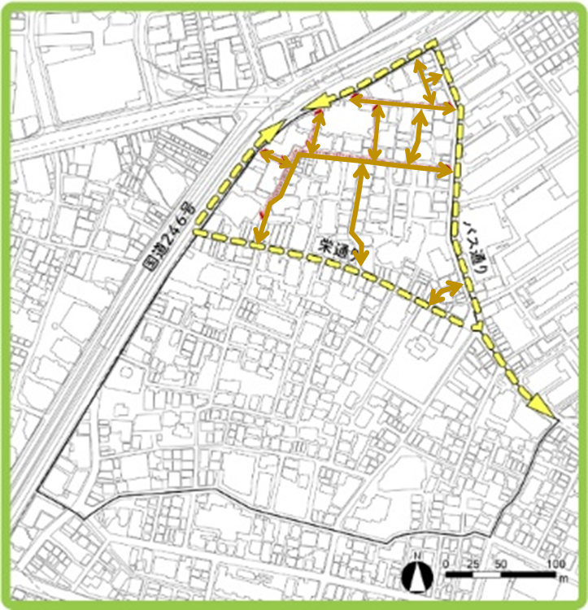
意見交換－1
１-１ にぎわい軸沿道の商業エリアについて
① 国道２４６号沿道（駅直近）商業エリア
＜具体的なルール案の項目＞
・建築物等の用途の制限
・１階部の壁面の位置の制限
・壁面後退区域における工作物の設置の制限
・建築物等の形態又は色彩の制限
・垣又はさくの構造の制限
② 駅周辺の商業エリア
＜具体的なルール案の項目＞
・建築物等の用途の制限
・建築物等の形態又は色彩の制限
・垣又はさくの構造の制限
③ にぎわいを繋ぐ通り
＜具体的なルール案の項目＞
・狭あい道路の解消
Notes:
意見交換は三回に分けて行いますが、
ここからはその1回目の意見交換にしたいと思います。
① 国道２４６号沿道（駅直近）商業エリア
② 駅周辺の商業エリア
③ にぎわいを繋ぐ通り
の3つのエリアと通りについてです。
それでは進行役 意見交換の進行を お願いします。
（クリック）

Slide 16
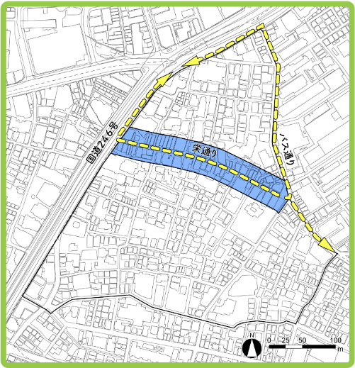
④ 栄通りのビジョン
■三軒茶屋駅周辺 及び にぎわい軸の沿道
④ 栄通りのビジョン
個性的な店舗が建ち並ぶ通りのにぎわいを維持・継承しつつ、 安全で快適な歩行者環境や誰もが立ち寄りやすく長居したくなる軒先空間が充実した、買い物や散策が楽しくなる空間をつくると ともに、秩序ある景観のそろった街並みを形成し、人々をより引き込む魅力ある商店街通りとしていきます。
■三軒茶屋駅周辺 及び にぎわい軸の沿道
④ 栄通り
＜具体的なルール案の項目＞
・建築物等の用途の制限
・低層階の壁面の位置の制限 及び 壁面後退区域における工作物の設置の制限
・建築物の高さの最高限度、中高層階の壁面の位置、敷地面積の
最低限度、容積率の最高限度
・建築物等の形態又は色彩の制限
・垣又はさくの構造の制限
Notes:
それでは 説明を続けさせていただきます。
➃として、栄通りのビジョンです。
個性的な店舗が建ち並ぶ通りのにぎわいを維持・継承しつつ、安全で快適な歩行者環境や
誰もが立ち寄りやすく長居したくなる軒先空間が充実した、買い物や散策が楽しくなる空間を
つくると ともに、秩序ある景観のそろった街並みを形成し、
人々をより引き込む魅力ある商店街通りとしていきます。
具体的なルール案の項目は、
・建築物等の用途（１階店舗等、性風俗営業等）の制限
・低層階の壁面の位置の制限
・壁面後退区域における工作物の設置の制限
・建築物の高さの最高限度
・中高層階の壁面の位置
・敷地面積の最低限度
・容積率の最高限度
・建築物等の形態又は色彩の制限
・垣又はさくの構造の制限 の9つです。
（クリック）

Slide 17
④ 栄通りの具体的なルール案
■具体的なルールの提案 建築物等の用途の制限
個性的な店舗等が連続する商店街のにぎわいを 維持・継承するため、栄通りに面する建築物の１階は 店舗等とします。
また、健全で良好な商業地を形成するため、馬券投票券販売所や性風俗関連特殊営業の用に供する施設は建築できないこととします。
〔例〕
1階の住宅の居室は✕
（共用部除く）
ラブホテルは✕
Notes:
栄通りにおける
●建築物等の用途の制限は、
個性的な店舗等が連続する商店街のにぎわいを維持・継承するため、
栄通りに面する建築物の１階は店舗等とします。
また、健全で良好な商業地を形成するため、馬券投票券販売所や性風俗関連特殊営業の用に供する施設は建築できないこととします。
スライド右上には、１階に居室のあるマンションや、ラブホテルを制限するイメージをイラストにしてみました。
基本的に、➀や➁の駅周辺商業エリアと同じ内容です。
（クリック）

Slide 18


④ 栄通りの具体的なルール案
■具体的なルールの提案 低層階の壁面の位置の制限 及び
壁面後退区域における工作物の設置の制限
にぎわいの軸である栄通りに沿って安全で快適な歩行者環境や誰もが立ち寄りやすく長居したくなる 軒先空間が充実した、買い物や散策が楽しくなる空間をつくるため、低層階（高さ１０mまで）は栄通りから ０．５m以上後退するとともに、１階部分 （高さ２．５ｍ以下）は道路から１．０m以上後退する こととします。
また、道路から０．５m以内の壁面後退区域には門、フェンス等の工作物等を設置できない※こととします。
ただし、道路から０．５m以上の壁面後退区域に は移動可能な商品棚や看板、プランター等の設置は できることとします。
Ａ案
壁面後退距離
低層階は０．５m
１階部は１ｍ
〔例〕
3階
道路境界線
2階
10m
低層階は栄通りから０．５m以上後退する。
0.5m
栄通りに面する１階部1.0m以上後退する。
１階
1.0m
栄通りから０．５m以内の壁面後退区域には、フェンス、車止め等の工作物は設置できません。
２．５m
敷地
0.5m
0.5m
道路（栄通り）
栄通りから０．５m以上の壁面後退区域には移動可能な商品棚や看板、プランター等は設置できます。
※花壇、植栽、プランター、駐車場、駐輪場等のスペースの設置は不可とします。
Notes:
次に、低層階の壁面の位置の制限 及び 壁面後退区域における工作物の設置の制限 です。
にぎわいの軸である栄通りに沿って 安全で快適な歩行者環境や
誰もが立ち寄りやすく長居したくなる 軒先空間が充実した、
買い物や散策が楽しくなる空間をつくるため、低層階（高さ１０mまで）は
栄通りから ０.５m以上後退するとともに、
１階部分（高さ２.５ｍ以下）は道路から１.０m以上後退する こととします。
また、道路から０.５m以内の壁面後退区域には門、フェンス等の工作物等を設置できない ※ こととします。
※設置できないものの例としては、花壇、植栽、プランター、駐車場、駐輪場等のスペースなどです。
ただし、道路から０.５m以上の壁面後退区域には移動可能な商品棚や看板、プランター等の設置は できることとします
これをA案としますと、
（クリック）

Slide 19
④ 栄通りの具体的なルール案
■具体的なルールの提案 低層階の壁面の位置の制限 及び
壁面後退区域における工作物の設置の制限
にぎわいの軸である栄通りに沿って安全で快適な歩行者環境をつくるため、低層階（高さ１０mまで）は栄通りから０．５m以上後退する こととします。
また、道路から０．５m以内の壁面後退区域には門、フェンス等の工作物等を設置できないこととします。
Ｂ案
壁面後退距離
低層階は０．５m
〔例〕
3階
道路境界線
2階
10m
0.5m
低層階は栄通りから０．５m以上後退する。
１階
栄通りから０．５m以内の壁面後退区域には、フェンス、車止め等の工作物は設置できません。
敷地
0.5m
道路（栄通り）
Notes:
続けて、B案として
にぎわいの軸である栄通りに沿って 安全で快適な歩行者環境をつくるため、
低層階（高さ１０mまで）は栄通りから０.５m以上後退する こととします。
また、道路から０.５m以内の壁面後退区域には門、フェンス等の工作物等を設置できないこととします。
また、図はありませんが、Ｃ案として １階部だけ 壁面後退距離を０.５ｍとすることも考えられます。
６ページのスライドの、２４６の壁面後退のイメージです。
壁面後退距離は1.0mではなく 0.5mに置き換えたイメージということになります。
（クリック）

Slide 20
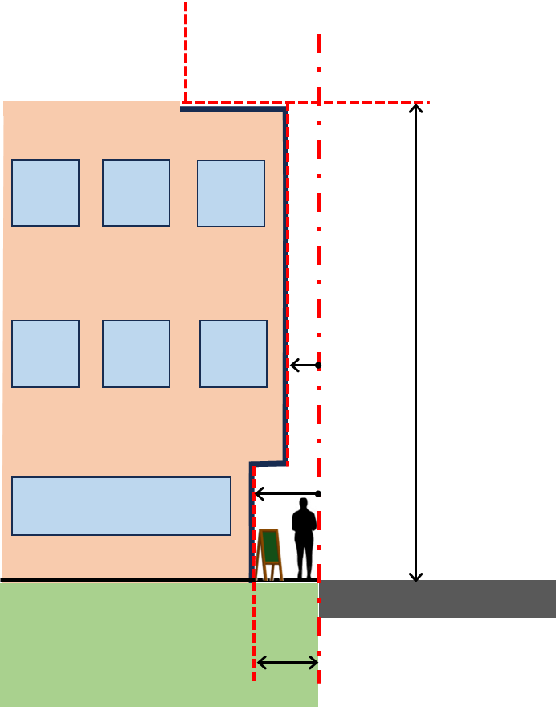
④ 栄通りの具体的なルール案
■具体的なルールの提案
建築物の高さの最高限度
中高層階の壁面の位置
敷地面積の最低限度
容積率の最高限度
栄通りに面して秩序ある景観のそろった街並みを形成し、人々をより引き込む魅力ある商店街通りとしていくとともに、良好な市街地環境を形成するため、以下のルールを定めます。
・建築物の高さの最高限度を２８ｍ（８～９階程度）まで
・建築物の中高層階（高さ１０ｍ以上）の壁面の位置を 道路から２ｍ以上
・敷地面積の最低限度を６０㎡
・容積率（敷地面積に対する延べ床面積の割合）の最高限度を３００％ ※都市計画で指定されている容積率と同じです。
〔例〕
２８m
建築物の高さの最高限度は２８ｍ（８～９階程度）まで
２８m
道路境界線
２.0m
道路境界線
２.0m
建築物の中高層階（高さ１０ｍ以上）の壁面の位置は道路から２ｍ以上
10m
容積率の最高限度は都市計画で指定されている３００％まで
0.5m
0.5m
敷地面積の最低限度は６０㎡
0.5～1.0m
0.5～1.0m
道路
（栄通り）
敷地
敷地
Notes:
続けて、栄通りに面して秩序ある景観のそろった街並みを形成し、人々をより引き込む
魅力ある商店街通りとしていくとともに、良好な市街地環境を形成するため、
・建築物の高さの最高限度を２８ｍ（８～９階程度）まで
・建築物の中高層階（高さ１０ｍ以上）の壁面の位置を 道路から２ｍ以上
・敷地面積の最低限度を６０㎡
・容積率（敷地面積に対する延べ床面積の割合）の最高限度を３００％
を定めます。
スライドの断面図は、建築物の高さの最高限度と、建築物の中高層階（高さ１０ｍ以上）の壁面の位置、
前のスライドA案の
栄通りから ０.５m以上後退するとともに、１階部分（高さ２.５ｍ以下）は道路から１.０m以上後退
を組み合わせてみたものになります。
栄通りでは、秩序ある景観のそろった街並みの形成を目指していくつかのルールを組み合わせています。
参考として区内の類似地区として、、、、
（クリック）

Slide 21
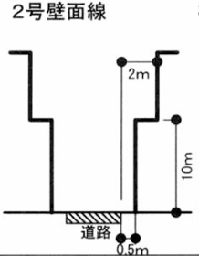
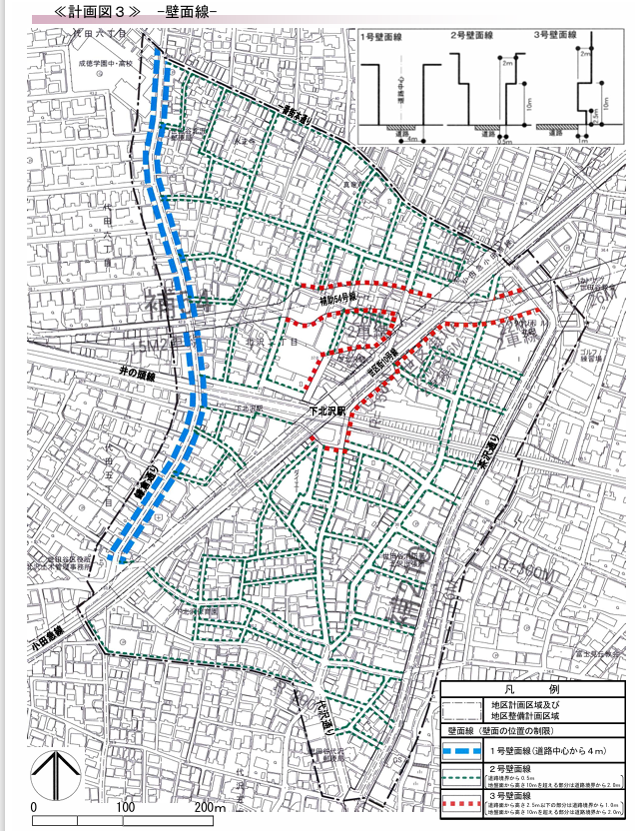
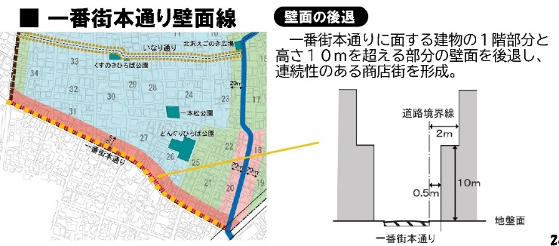
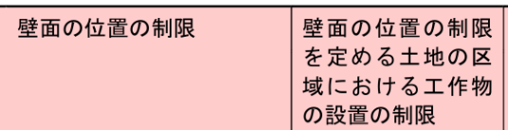
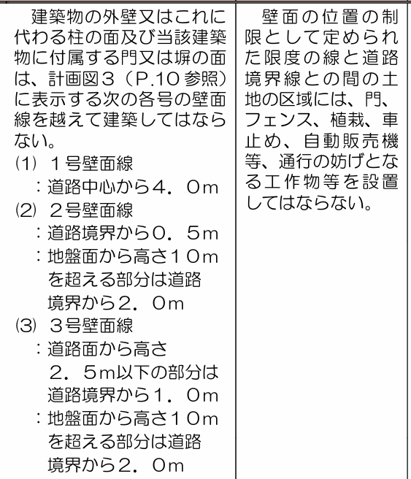
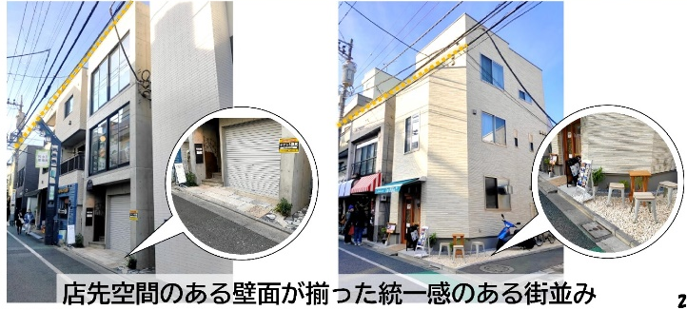
参考とした区内の事例地区
壁面の位置の制限 と 壁面後退区域における工作物等の設置制限 の組み合わせ
〔例〕
下北沢駅周辺地区 ２号壁面線
〔例〕
世田谷区北沢3・4丁目地区（一番街本通り沿道）
Notes:
事例を二つご紹介しておきます。
左側の下北沢駅周辺地区では、2号壁面線として、計画図の緑色の点線ですが
道路面からの高さが１０ｍ以下の部分について、
壁面後退距離を５０cm以上と、定めています。
１０mを超える部分は２m以上 壁面後退するルールになっています。
右側の、北沢3・4丁目地区の一番街本通り沿道でも、同様に
建物の１０mまでは道路から５０cm
１０mを超える部分は２m以上 壁面後退するルールを定めています。
（クリック）

Slide 22
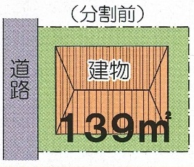
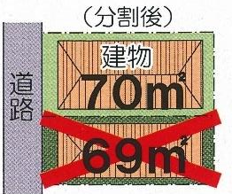
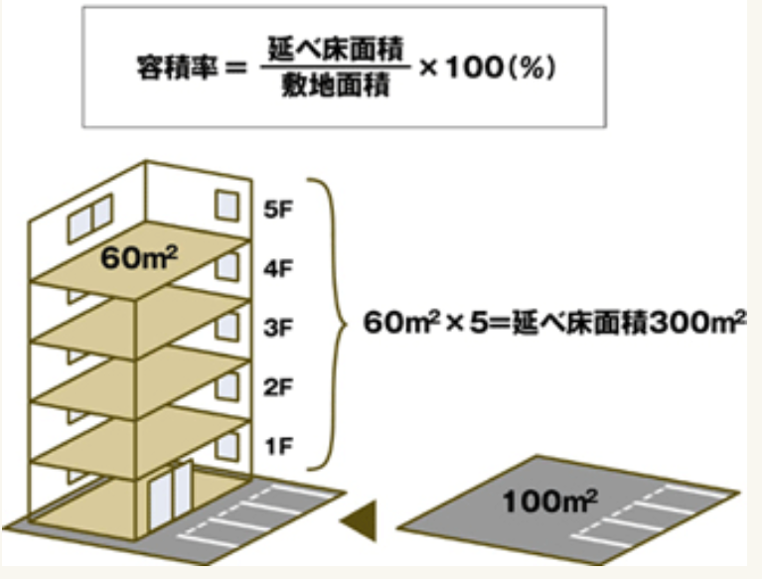
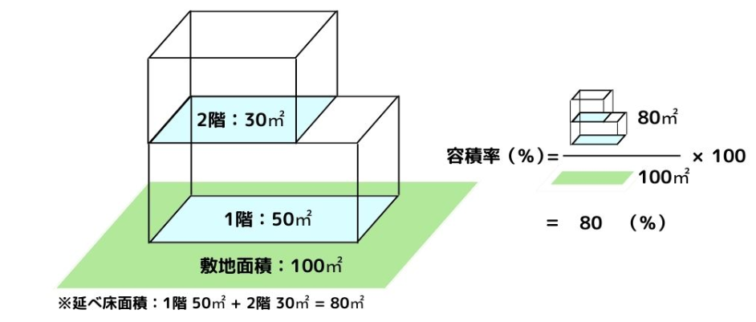
④ 栄通りの具体的なルール案
■具体的なルールの提案
建築物の高さの最高限度
中高層階の壁面の位置
敷地面積の最低限度
容積率の最高限度
栄通りに面して秩序ある景観のそろった街並みを形成し、人々をより引き込む魅力ある商店街通りとしていくとともに、良好な市街地環境を形成するため、以下のルールを定めます。
・建築物の高さの最高限度を２８ｍ（８～９階程度）まで
・建築物の中高層階（高さ１０ｍ以上）の壁面の位置を 道路から２ｍ以上
・敷地面積の最低限度を６０㎡
・容積率（敷地面積に対する延べ床面積の割合）の最高限度を３００％ ※都市計画で指定されている容積率と同じです。
〔例〕
６０
１１９
５９
ただし、決定告示日において６０㎡未満の敷地等についてはその限りではないありません。
〔例〕
Notes:
さらに、秩序ある景観のそろった街並みを形成する上で、
・敷地面積の最低限度を６０㎡ と
・容積率（敷地面積に対する延べ床面積の割合）の最高限度を３００％
を定めます。
なお、容積率300％は、都市計画で指定されている容積率と同じです。
最低敷面積については、決定告示日において６０㎡未満の敷地等についてはその限りではないありません。として、このルールの適用をしないことになります。
（クリック）

Slide 23
④ 栄通りの具体的なルール案
■具体的なルールの提案 建築物等の形態又は色彩の制限
建築物等の色彩は原色を避け、周辺の環境と調和したものとします。
また、屋外広告物の形態、意匠、色彩は、周辺の街並みに配慮したものとし、腐食、破損しやすい材料を使用してはならないこととします。
〔例〕
原色の屋根や外壁
腐食、破損しやすい材料の使用
■具体的なルールの提案 垣又はさくの構造の制限
防災性の向上を図るため、道路に面して設けるコンクリートブロック塀等は築造できない。
ただし、地盤面からの高さが０．６ｍ以下の部分に ついてはこの限りではありません。
〔例〕
23
Notes:
あと二つのルール案ですが、 この二つは基本的に、➀や➁の駅周辺商業エリアと同じ内容です。
●建築物等の形態又は色彩の制限 として、
建築物等の色彩は原色を避け、周辺の環境と調和したものとします。
また、屋外広告物の形態、意匠、色彩は、周辺の街並みに配慮したものとし、腐食、破損しやすい材料を使用してはならないこととします。
●垣又はさくの構造の制限 として、
防災性の向上を図るため、道路に面して設けるコンクリートブロック塀等は築造できません。
ただし、地盤面からの高さが０．６ｍ以下の部分についてはこの限りではありません。
以上が、栄通りにおける具体的なルールの提案です。
（クリック）

Slide 24
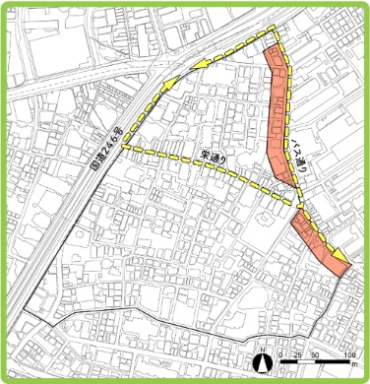
⑤ バス通りのビジョン
■三軒茶屋駅周辺 及び にぎわい軸の沿道
⑤ バス通りのビジョン
路面店でのショッピング等を楽しめる今の買い物空間を維持・ 継承しつつ、歩行者や自転車の通行空間を確保した安全で快適な歩行環境が形成された空間をつくります。
■三軒茶屋駅周辺 及び にぎわい軸の沿道
⑤ バス通り
＜具体的なルール案の項目＞
・建築物等の用途の制限
・１階部の壁面の位置の制限
・壁面後退区域における工作物の設置の制限
・建築物等の形態又は色彩の制限
・垣又はさくの構造の制限
24
Notes:
⑤のバス通りのビジョンと具体的なルールの提案内容の説明に入ります。
バス通りのビジョンは、
路面店でのショッピング等を楽しめる今の買い物空間を維持・継承しつつ、
歩行者や自転車の通行空間を確保した 安全で快適な歩行環境が形成された空間をつくります。
具体的なルール案の項目は
・建築物等の用途（１階店舗等、性風俗営業等）の制限
・１階部の壁面の位置の制限
・壁面後退区域における工作物の設置の制限
・建築物等の形態又は色彩の制限
・垣又はさくの構造の制限 の5つです。
（クリック）

Slide 25
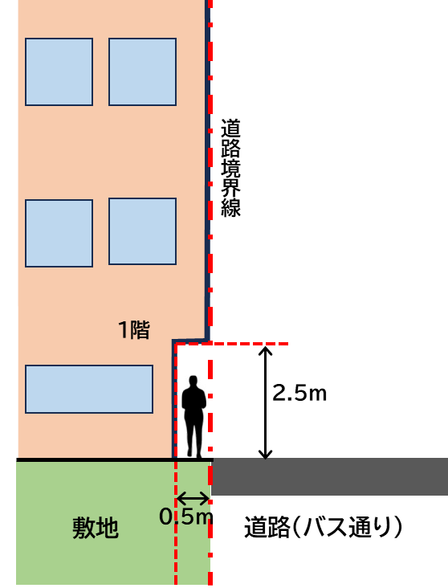
⑤ バス通りの具体的なルール案
■具体的なルールの提案 建築物等の用途の制限
路面店でのショッピング等を楽しめる今の買い物 空間を維持・継承するため、バス通りに面する建築物の１階は店舗等とします。
また、健全で良好な商業地を形成するため、馬券投票券販売所や性風俗関連特殊営業の用に供する施設は建築できないこととします。
〔例〕
道路境界線
1階の住宅の居室は✕
（共用部除く）
ラブホテルは✕
■具体的なルールの提案 １階部の壁面の位置の制限 及び
壁面後退区域における工作物の設置の制限
歩行者や自転車の通行空間を確保した安全で快適な歩行環境が形成された空間をつくるため、建築物の１階部分（高さ２．５m以下）は道路から０．５m以上 後退するとともに、壁面後退区域内には門、フェンス等の工作物等を設置できないこととします。
〔例〕
１階
道路境界線と壁面線の間には、フェンス、車止め等の工作物は設置できません。
2.5m
バス通りに面する建築物の１階部分は0.5m以上後退する。
敷地
0.5m
道路（バス通り）
25
Notes:
バス通りにおける
●建築物等の用途の制限は、
路面店でのショッピング等を楽しめる今の買い物空間を維持・継承するため、
バス通りに面する建築物の１階は店舗等とします。
また、健全で良好な商業地を形成するため、馬券投票券販売所や性風俗関連特殊営業の用に供する施設は建築できないこととします。
●１階部の壁面の位置の制限 及び 壁面後退区域における工作物の設置の制限 は、
歩行者や自転車の通行空間を確保した安全で快適な歩行環境が形成された空間をつくるため、
建築物の１階部分（高さ２.５m以下）は道路から０.５m以上後退するとともに、
壁面後退区域内には門、フェンス等の工作物等を設置できないこととします。
（クリック）

Slide 26
⑤ バス通りの具体的なルール案
■具体的なルールの提案 建築物等の形態又は色彩の制限
建築物等の色彩は原色を避け、周辺の環境と調和したものとします。
また、屋外広告物の形態、意匠、色彩は、周辺の街並みに配慮したものとし、腐食、破損しやすい材料を使用してはならないこととします。
〔例〕
原色の屋根や外壁
腐食、破損しやすい材料の使用
■具体的なルールの提案 垣又はさくの構造の制限
防災性の向上を図るため、道路に面して設けるコンクリートブロック塀等は築造できない。
ただし、地盤面からの高さが０．６ｍ以下の部分に ついてはこの限りではありません。
〔例〕
26
Notes:
あと二つのルール案ですが、 この二つは基本的に、➀や➁の駅周辺商業エリアや➂栄通りと同じ内容です。
●建築物等の形態又は色彩の制限 として、
建築物等の色彩は原色を避け、周辺の環境と調和したものとします。
また、屋外広告物の形態、意匠、色彩は、周辺の街並みに配慮したものとし、腐食、破損しやすい材料を使用してはならないこととします。
●垣又はさくの構造の制限 として、
防災性の向上を図るため、道路に面して設けるコンクリートブロック塀等は築造できません。
ただし、地盤面からの高さが０.６ｍ以下の部分についてはこの限りではありません。
以上が、バス通りにおける具体的なルールの提案です。
（クリック）

Slide 27
意見交換－２
１－２ 栄通りとバス通りについて
④ 栄通り
＜具体的なルール案の項目＞
・建築物等の用途の制限
・低層階の壁面の位置の制限
・壁面後退区域における工作物の設置の制限
・建築物の高さの最高限度
・中高層階の壁面の位置
・敷地面積の最低限度
・容積率の最高限度
・建築物等の形態又は色彩の制限
・垣又はさくの構造の制限
⑤ バス通り
＜具体的なルール案の項目＞
・建築物等の用途の制限
・１階部の壁面の位置の制限
・壁面後退区域における工作物の設置の制限
・建築物等の形態又は色彩の制限
・垣又はさくの構造の制限
27
Notes:
意見交換の2回目に入りたいと思います。
➃ 栄通り
⑤ バス通り
の2つの通りについてです。
それでは進行役 意見交換の進行を お願いします。
（クリック）

Slide 28
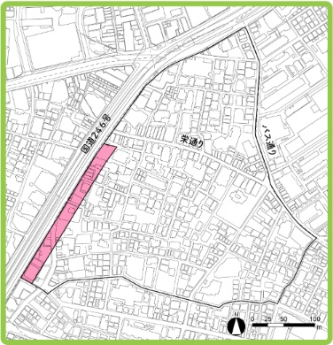
⑥ 国道２４６号沿道（駅直近以外）商業エリアのビジョン
■にぎわい軸の沿道以外
⑥ 国道２４６号沿道（駅直近以外）商業エリアのビジョン
現状の街並みを踏まえつつ、国道２４６号沿道では歩行者が 安全で快適に通行できる歩行空間を確保するとともに、沿道建物の不燃化・耐震化により防災機能を強化する
■にぎわい軸の沿道以外
⑥ 国道２４６号沿道の駅直近以外の商業エリア
＜具体的なルール案の項目＞
・建築物等の用途の制限
・１階部の壁面の位置の制限
・壁面後退区域における工作物の設置の制限
・建築物等の形態又は色彩の制限
・垣又はさくの構造の制限
28
Notes:
それでは3回目の説明に入ります。
⑥として、国道２４６号沿道（駅直近以外）商業エリアのビジョン ですが、
現状の街並みを踏まえつつ、国道２４６号沿道では歩行者が
安全で快適に通行できる歩行空間を確保するとともに、
沿道建物の不燃化・耐震化により防災機能を強化する、としました。
具体的なルール案の項目は、
・建築物等の用途（１階店舗等、性風俗営業等）の制限
・１階部の壁面の位置の制限
・壁面後退区域における工作物の設置の制限
・建築物等の形態又は色彩の制限
・垣又はさくの構造の制限 の5つです。
（クリック）

Slide 29
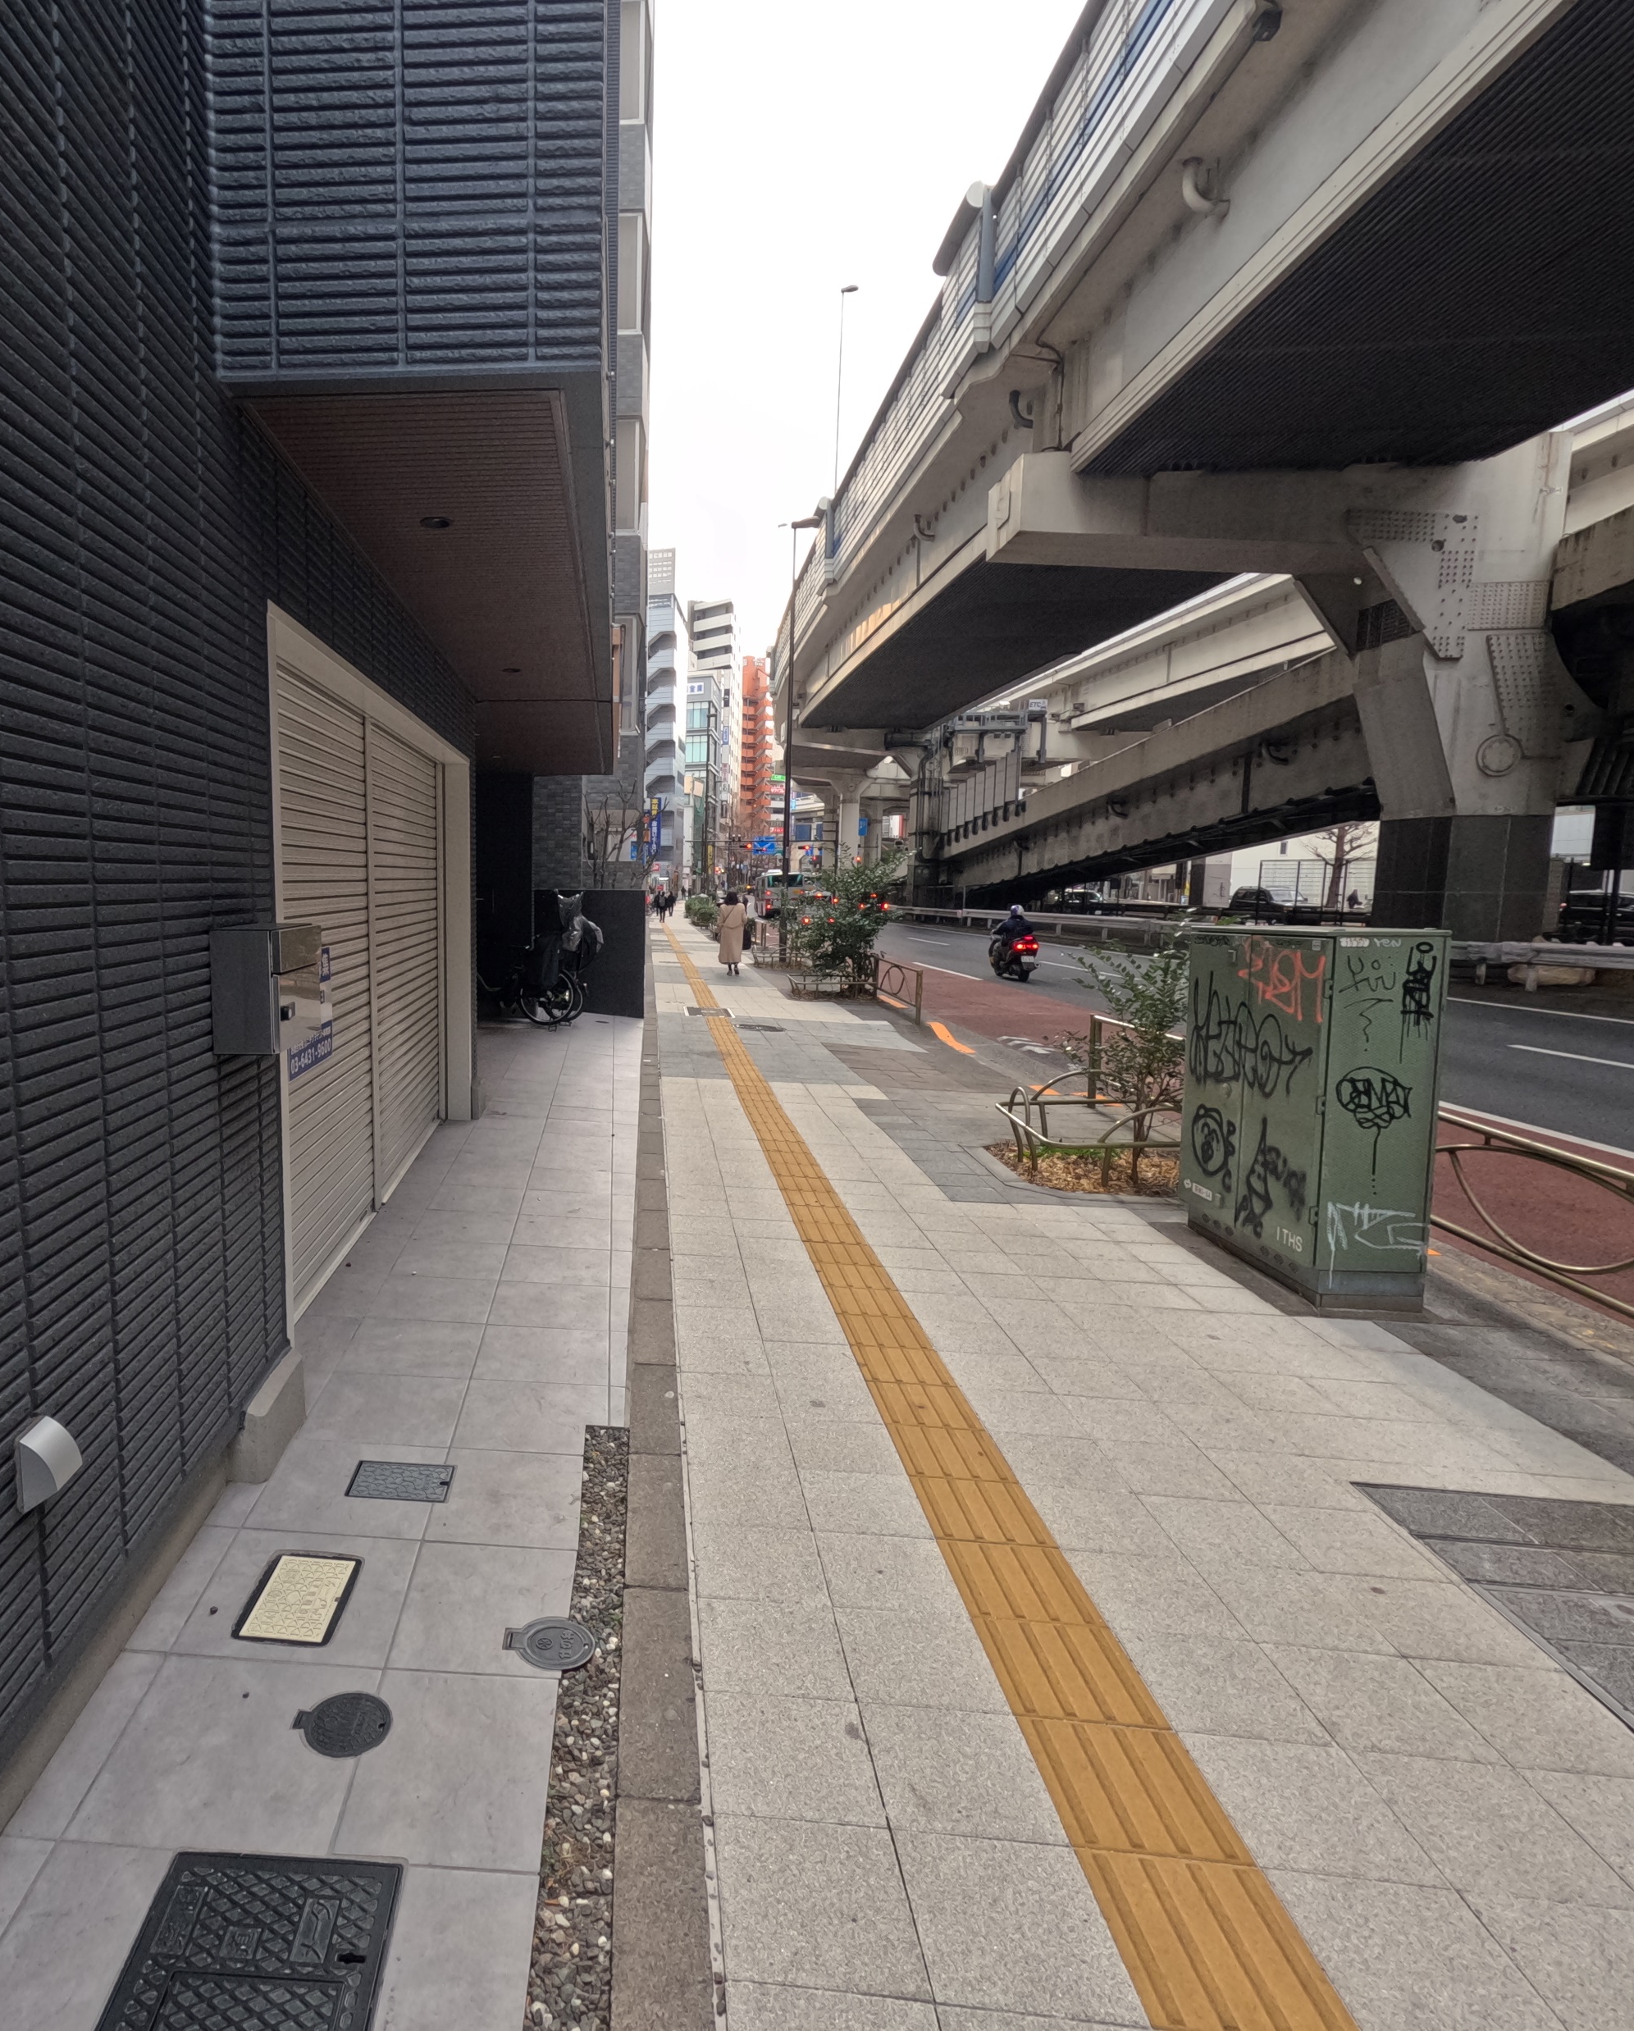
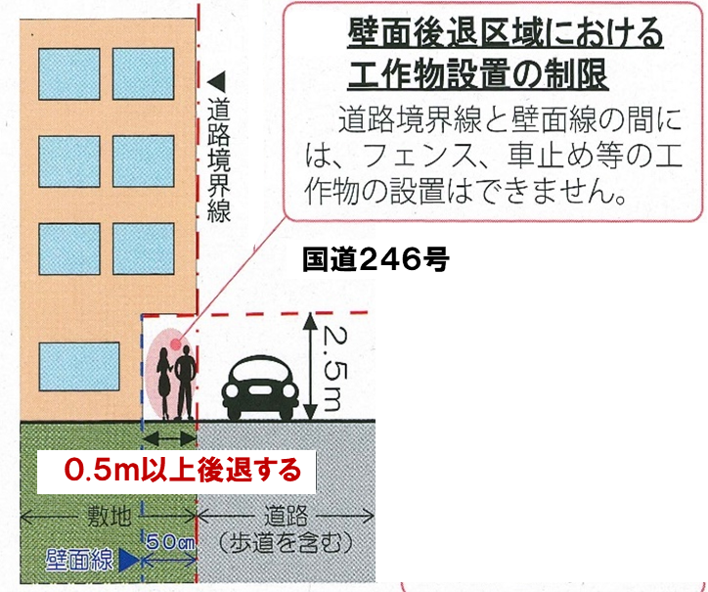
⑥ 国道２４６号沿道（駅直近以外）商業エリアの具体的なルール案
■具体的なルールの提案 建築物等の用途の制限
現状の街並みを踏まえつつ、にぎわいある商業地とするため、国道２４６号に面する建築物の１階は店舗等とします。
また、健全で良好な商業地を形成するため、馬券投票券販売所や性風俗関連特殊営業の用に供する施設は建築できないこととします。
〔例〕
1階の住宅の居室は✕
（共用部除く）
ラブホテルは✕
■具体的なルールの提案 １階部の壁面の位置の制限 及び
壁面後退区域における工作物の設置の制限
国道２４６号に沿って安全で快適な歩行環境の確保するため、建築物の１階部分（高さ２．５m以下）は国道２４６号の歩道から０．５m以上後退するとともに、壁面後退区域内には門、フェンス等の工作物等を設置できないこととします。
〔例〕
道路境界線と壁面線の間には、フェンス、車止め等の工作物は設置できません。
国道２４６号に面する建築物の１階部分0.5m以上後退する。
29
Notes:
●建築物等の用途の制限は、
現状の街並みを踏まえつつ、にぎわいある商業地とするため、
国道２４６号に面する建築物の１階は店舗等とします。
また、健全で良好な商業地を形成するため、馬券投票券販売所や性風俗関連特殊営業の用に供する施設は建築できないこととします。
➀の駅直近の国道246号沿道商業エリアと同じ内容です。
●１階部の壁面の位置の制限 及び 壁面後退区域における工作物の設置の制限 については、
国道２４６号に沿って安全で快適な歩行環境の確保するため、
建築物の１階部分（高さ２.５m以下）は国道２４６号の歩道から０.５m以上後退するとともに、
壁面後退区域内には門、フェンス等の工作物等を設置できないこととします。
➀駅直近の国道246号沿道商業エリアの壁面後退距離は1.0mですが、⑥の駅直近以外は0.5mにしているということです。
（クリック）

Slide 30
⑥ 国道２４６号沿道（駅直近以外）商業エリアの具体的なルール案
■具体的なルールの提案 建築物等の形態又は色彩の制限
建築物等の色彩は原色を避け、周辺の環境と調和したものとします。
また、屋外広告物の形態、意匠、色彩は、周辺の街並みに配慮したものとし、腐食、破損しやすい材料を使用してはならないこととします。
〔例〕
原色の屋根や外壁
腐食、破損しやすい材料の使用
■具体的なルールの提案 垣又はさくの構造の制限
防災性の向上を図るため、道路に面して設けるコンクリートブロック塀等は築造できない。
ただし、地盤面からの高さが０．６ｍ以下の部分に ついてはこの限りではありません。
〔例〕
30
Notes:
あと二つのルール案ですが、 この二つは基本的に、➀駅直近の国道246号沿いや➁駅周辺商業エリア、➂栄通り、➃バス通りと同じ内容です。
〔時間によっては省略?〕
●建築物等の形態又は色彩の制限 として、
建築物等の色彩は原色を避け、周辺の環境と調和したものとします。
また、屋外広告物の形態、意匠、色彩は、周辺の街並みに配慮したものとし、腐食、破損しやすい材料を使用してはならないこととします。
●垣又はさくの構造の制限 として、
防災性の向上を図るため、道路に面して設けるコンクリートブロック塀等は築造できません。
ただし、地盤面からの高さが０.６ｍ以下の部分についてはこの限りではありません。
以上が、バス通りにおける具体的なルールの提案です。
（クリック）

Slide 31
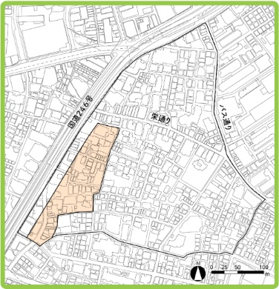
⑦ 駅から少し離れた商業エリアのビジョン
■にぎわい軸の沿道以外
⑦ 駅から少し離れたの商業エリアのビジョン
現状の街並みを踏まえつつ、国道２４６号後背地の住宅エリアの住環境に配慮しながら、通行する人々に安全な道路環境が整った街並み
■にぎわい軸の沿道以外
⑦ 駅から少し離れた商業エリア
＜具体的なルール案の項目＞
・建築物等の用途の制限
・建築物の敷地面積の最低限度
・建築物等の高さの最高限度の制限
・隣接地からの壁面の位置の制限
・建築物等の形態又は色彩の制限
・垣又はさくの構造の制限
31
Notes:
次に、 ⑦駅から少し離れたの商業エリアのビジョン ですが、
現状の街並みを踏まえつつ、国道２４６号後背地の住宅エリアの住環境に配慮しながら、
通行する人々に安全な道路環境が整った街並み をつくるとしました。
具体的なルール案の項目は、
・建築物等の用途（性風俗営業等）の制限
・建築物の敷地面積の最低限度
・建築物等の高さの最高限度の制限
・隣接地からの壁面の位置の制限
・建築物等の形態又は色彩の制限
・垣又はさくの構造の制限 の6つです。
（クリック）

Slide 32
⑦ 駅から少し離れた商業エリアの具体的なルール案
■具体的なルールの提案 建築物等の用途の制限
健全な商業地の形成とともに、良好な市街地環境を形成するため、馬券投票券販売所や性風俗関連特殊営業の用に供する施設は建築できないこととします。
〔例〕
ラブホテルは✕
■具体的なルールの提案 建築物の敷地面積の最低限度
敷地の細分化を防止し、良好な市街地環境を形成するため、敷地面積の最低限度を６０㎡とします。
〔例〕
６０
６０
ただし、決定告示日において６０㎡未満の敷地等についてはその限りではないありません。
１１９
５９
32
Notes:
駅から少し離れた商業エリアにおける
●建築物等の用途（性風俗営業等）の制限は、
健全な商業地の形成とともに、良好な市街地環境を形成するため、馬券投票券販売所や性風俗関連特殊営業の用に供する施設は建築できないこととします。
●建築物の敷地面積の最低限度は、
敷地の細分化を防止し、良好な市街地環境を形成するため、敷地面積の最低限度を６０㎡とします。
ただし、決定告示日において60㎡未満の敷地等についてはその限りではないありません。として、このルールの適用をしないことになります。
（クリック）

Slide 33
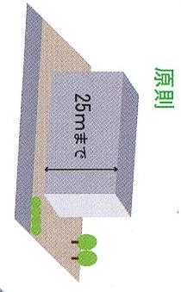
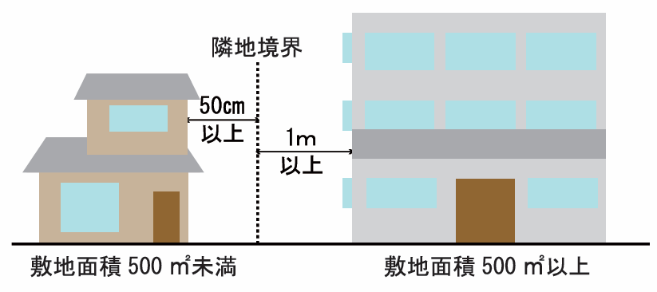
⑦ 駅から少し離れた商業エリアの具体的なルール案
■具体的なルールの提案 建築物等の高さの最高限度の制限
国道２４６号後背地の住宅エリアの住環境に配慮するため、建築物の高さの最高限度を２８m（８～９階程度） までとします。
〔例〕
２８ｍまで
■具体的なルールの提案 隣接地からの壁面の位置の制限
建て詰まりのない住商複合市街地の環境を形成するため、敷地の規模に応じて、以下のように隣地境界線からの壁面後退距離を定めます。
・５００㎡未満の敷地に建築する建築物は０.５ｍ以上
・５００㎡以上の敷地に建築する建築物は１.０ｍ以上
〔例〕
33
Notes:
国道２４６号後背地の住宅エリアの住環境に配慮するため、
●建築物等の高さの最高限度の制限として、
建築物の高さの最高限度を２８m（８～９階程度）までとします。
建て詰まりのない住商複合市街地の環境を形成するため、
●敷地の規模に応じて、隣地境界線からの壁面後退距離を定めます。
・５００㎡未満の敷地に建築する建築物は０.５ｍ以上
・５００㎡以上の敷地に建築する建築物は１.０ｍ以上
（クリック）

Slide 34
⑦ 駅から少し離れた商業エリアの具体的なルール案
■具体的なルールの提案 建築物等の形態又は色彩の制限
建築物等の色彩は原色を避け、周辺の環境と調和したものとします。
また、屋外広告物の形態、意匠、色彩は、周辺の街並みに配慮したものとし、腐食、破損しやすい材料を使用してはならないこととします。
〔例〕
原色の屋根や外壁
腐食、破損しやすい材料の使用
■具体的なルールの提案 垣又はさくの構造の制限
防災性の向上を図るため、道路に面して設けるコンクリートブロック塀等は築造できない。
ただし、地盤面からの高さが０．６ｍ以下の部分に ついてはこの限りではありません。
〔例〕
34
Notes:
駅から少し離れた商業エリアのあと二つのルール案ですが、 この二つは基本的に、➀や⑥の国道246号沿いや➁駅周辺商業エリア、➂栄通り、➃バス通りと同じ内容です。
〔時間によっては省略?〕
●建築物等の形態又は色彩の制限 として、
建築物等の色彩は原色を避け、周辺の環境と調和したものとします。
また、屋外広告物の形態、意匠、色彩は、周辺の街並みに配慮したものとし、腐食、破損しやすい材料を使用してはならないこととします。
●垣又はさくの構造の制限 として、
防災性の向上を図るため、道路に面して設けるコンクリートブロック塀等は築造できません。
ただし、地盤面からの高さが０.６ｍ以下の部分についてはこの限りではありません。
以上が、駅から少し離れた商業エリア における具体的なルールの提案です。
（クリック）

Slide 35
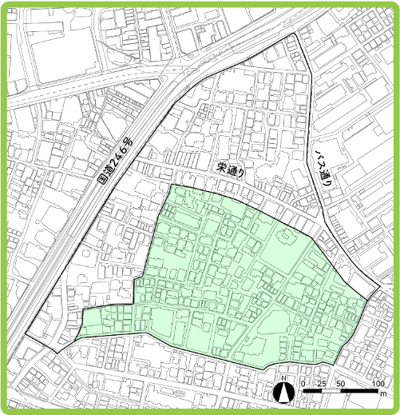
⑧ 住宅エリアのビジョン
■にぎわい軸の沿道以外
⑧ 住宅エリアのビジョン
現状の街並みを踏まえつつ、通行する人々に安全な道路環境を備え、不燃化された低中層建物による建て詰まりがなくゆとり ある緑豊かな街並み
■にぎわい軸の沿道以外
⑧ 住宅エリア
＜具体的なルール案の項目＞
・建築物の敷地面積の最低限度
・隣接地からの壁面の位置の制限
・建築物等の高さの最高限度の制限
・建築物等の形態又は色彩の制限
・垣又はさくの構造の制限
・土地の利用に関する制限（敷地内緑化及び接道緑化）
35
Notes:
これで最後のエリアの説明となります。
⑧ 住宅エリアのビジョン ですが、
現状の街並みを踏まえつつ、通行する人々に安全な道路環境を備え、
不燃化された低中層建物による建て詰まりがなくゆとりのある緑豊かな街並み をつくります。
具体的なルール案の項目は、
・建築物の敷地面積の最低限度
・隣接地からの壁面の位置の制限
・建築物等の高さの最高限度の制限
・建築物等の形態又は色彩の制限
・垣又はさくの構造の制限
・土地の利用に関する制限（敷地内緑化及び接道緑化） の６つです。
（クリック）

Slide 36
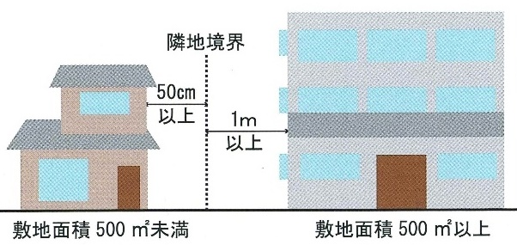
⑧ 住宅エリアの具体的なルール案
■具体的なルールの提案 建築物の敷地面積の最低限度
敷地の細分化による密集した住宅市街地の発生を防止するとともに、ゆとりある住宅市街地環境を形成するため、敷地面積の最低限度を７０㎡とします。
〔例〕
ただし、決定告示日において７０㎡未満の敷地等についてはその限りではないありません。
■具体的なルールの提案 壁面の位置の制限
ゆとりある住宅市街地環境を形成するため、敷地 の規模に応じて、以下のように隣地境界線からの壁面後退距離を定めます。
・５００㎡未満の敷地に建築する建築物は０．５m以上
・５００㎡以上の敷地に建築する建築物は１．０m以上
〔例〕
36
Notes:
●建築物の敷地面積の最低限度は、
敷地の細分化による密集した住宅市街地の発生を防止するとともに、
ゆとりある住宅市街地環境を形成するため、敷地面積の最低限度を７０㎡とします。
ただし、決定告示日において７０㎡未満の敷地等についてはその限りではないありません。として、このルールの適用をしないことになります。
建て詰まりのない住商複合市街地の環境を形成するため、
●敷地の規模に応じて、隣地境界線からの壁面後退距離を定めます。
・５００㎡未満の敷地に建築する建築物は０.５ｍ以上
・５００㎡以上の敷地に建築する建築物は１.０ｍ以上
（クリック）

Slide 37
⑧ 住宅エリアの具体的なルール案
■具体的なルールの提案 高さの最高限度の制限
都市計画で指定されている高さの最高限度である １９m（６階程度）を定め、低中層建築物が調和した良好な街並みを形成します。
〔例〕
１９ｍまで
■具体的なルールの提案 建築物等の形態又は色彩の制限
建築物等の色彩は原色を避け、周辺の環境と調和したものとします。
また、屋外広告物の形態、意匠、色彩は、周辺の街並みに配慮したものとし、腐食、破損しやすい材料を使用してはならないこととします。
〔例〕
原色の屋根や外壁
腐食、破損しやすい材料の使用
37
Notes:
●低中層建築物が調和した良好な街並みを形成するため、
都市計画で指定されている高さの最高限度である１９m（６階程度）を定めます。
〔時間によっては省略?〕
●建築物等の形態又は色彩の制限 として、
建築物等の色彩は原色を避け、周辺の環境と調和したものとします。
また、屋外広告物の形態、意匠、色彩は、周辺の街並みに配慮したものとし、腐食、破損しやすい材料を使用してはならないこととします。
（クリック）

Slide 38
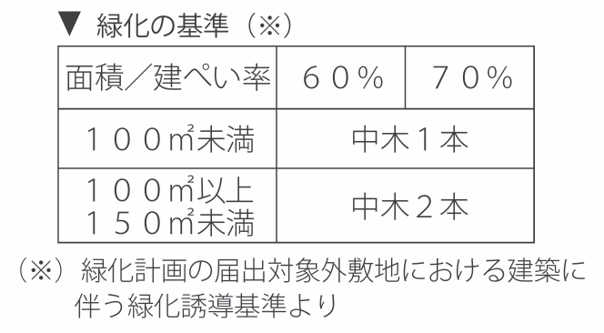
⑧ 住宅エリアの具体的なルール案
■具体的なルールの提案 垣又はさくの構造の制限
防災性の向上を図るため、道路に面して設けるコンクリートブロック塀等は築造できない。
ただし、地盤面からの高さが０．６ｍ以下の部分に ついてはこの限りではありません。
〔例〕
■具体的なルールの提案 土地の利用に関する制限（敷地内緑化及び接道緑化）
緑豊かで良好な住環境の形成を図るため、世田谷区の緑の基本条例の届出の対象にならない敷地に おいては、敷地内の緑化や、道路に面する側の緑化に努めることとします。
〔例〕
世田谷区みどりの基本条例の対象にならない敷地
38
Notes:
●垣又はさくの構造の制限 として、
防災性の向上を図るため、道路に面して設けるコンクリートブロック塀等は築造できません。
ただし、地盤面からの高さが０.６ｍ以下の部分についてはこの限りではありません。
このルール案は、住宅エリアだけですが、
●緑豊かで良好な住環境の形成を図るため、
世田谷区の緑の基本条例の届出の対象にならない敷地においては、
敷地内の緑化や、道路に面する側の緑化に努めることとします。
スライド右下の表は、
「緑化計画の届出対象外敷地における建築に伴う緑化誘導基準」です。
良好な環境を維持し、街のみどりを増やすために、「世田谷区みどりの基本条例」に基づき緑化を
推進し、届出が義務化されていない面積１５０㎡未満の敷地についても
敷地面積、建ぺい率に応じた基準に基づき緑化に努めるというものです。
以上が、住宅エリアにおける具体的なルールの提案です。
（クリック）

Slide 39
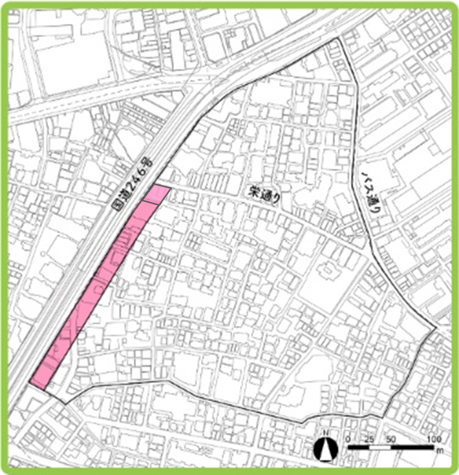
意見交換－３
１-３ にぎわい軸沿道以外のエリアについて
⑥ 国道２４６号沿道（駅直近以外）商業エリア
＜具体的なルール案の項目＞
・建築物等の用途の制限
・１階部の壁面の位置の制限
・壁面後退区域における工作物の設置の制限
・建築物等の形態又は色彩の制限
・垣又はさくの構造の制限
⑦ 駅から少し離れた商業エリア
＜具体的なルール案の項目＞
・建築物等の用途の制限
・建築物の敷地面積の最低限度
・建築物等の高さの最高限度の制限
・隣接地からの壁面の位置の制限
・建築物等の形態又は色彩の制限
・垣又はさくの構造の制限
⑧ 住宅エリア
＜具体的なルール案の項目＞
・建築物の敷地面積の最低限度
・隣接地からの壁面の位置の制限
・建築物等の高さの最高限度の制限
・建築物等の形態又は色彩の制限
・垣又はさくの構造の制限
・土地の利用に関する制限
（敷地内緑化及び接道緑化）
39
Notes:
それでは最後の意見交換（３回目）に入りたいと思います。
⑥ 国道２４６号沿道（駅直近以外）商業エリア
⑦ 駅から少し離れた商業エリア
⑧ 住宅エリア
の３つのエリアについてです。
それでは進行役 意見交換の進行を お願いします。
（クリック）

Slide 40
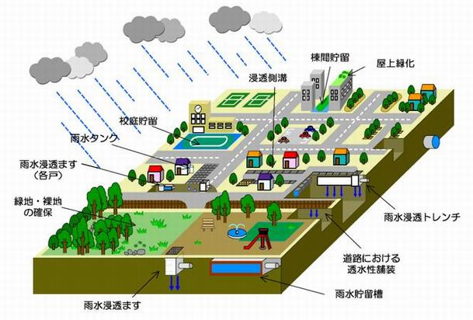
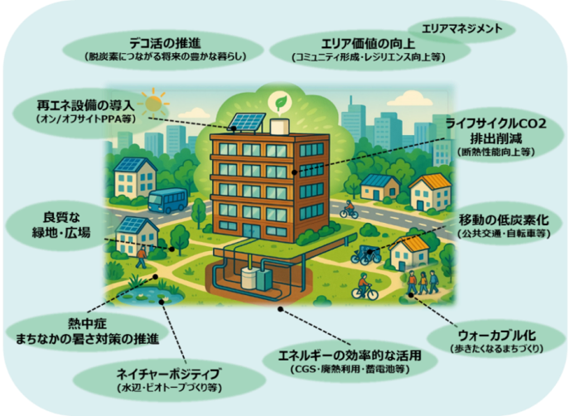
● 地区全体に共通した検討中のルール案
■地区全体に共通した検討中のルール案
雨水流出抑制施設の設置について
「都市型水害対策と地下水源保全のため、建築物の敷地内に雨水の河川等への流出を抑制するための施設（浸透ます、浸透地下埋設管、透水性舗装、貯留施設、雨水タンク等）の設置に努めてください。」など
〔例〕
水害を軽減し、水循環系の保全や回復に寄与する市街地環境の形成を図るため、敷地内に雨水を浸透または貯留させ る施設の整備に努めます。
世田谷区ホームページより
■地区全体に共通した検討中のルール案
脱炭素の地域づくりについて
世田谷区では、脱炭素を通じて地域課題を解決し、地域 の魅力と質を向上させる地方創生に貢献する「脱炭素地域づくり」に取り組んでいます。
ご理解とご協力をお願いいたします。
〔例〕
40
国土交通省ホームページより
Notes:
最後に、地区全体に共通した検討中のルール案として
雨水流出抑制施設の設置について
と
脱炭素の地域づくりについて
があります。
どのようなルールを提案するかにつきましては、次回の懇談会の場を考えておりますので、
その時に、ご意見をいただければと思います。
よろしくお願いいたします。
（クリック）

Slide 41
三軒茶屋一丁目地区の 「将来ビジョン」と 「具体的なルール案」の提案
説明と意見交換を終了します。
41
Notes:
エリア及び通り沿いの「将来ビジョン」と「具体的なルール案」の提案
につきまして、説明と意見交換を終了させて頂きます。
ありがとうございました。
（クリック）

